Slide 1
RETİNA KAN DAMARLARINI ÇIKARMAK İÇİN EŞİKLEME TEMELLİ MORFOLOJİK BİR YÖNTEM

Slide 2
Makalenin Hedefi
Makale’ de retina ağ yapısını doğru bölütlemeye çalışılmıştır. Bu çalışma yapılırken morfolojik işlemlere dayalı 3 farklı yöntem kullanılmıştır.
Kullanılan yöntemler şunlardır: Çoklu Eşikleme, Maksimum Entropi Tabanlı Eşikleme ve Bulanık Kümeleme Tabanlı Eşikleme yöntemleridir.
Makalenin hedefi bu üç yötemin karşılaştırılmasıdır.

Slide 3
Giriş
RGB renk uzayındaki görüntüler gri ölçekli görüntülere dönüştürülmüştür.
Daha sonra, gri ölçekli görüntünün tersi üzerinde üst-şapka, alt-şapka ve morfolojik açma yöntemi uygulanmıştır.
Belirginleştirilmiş retina görüntülerini bölütlemek için üç farklı eşikleme yöntemi kullanılmıştır.(Bu üç yöntemi bir önceki slayt ‘da göstermiştik.)

Slide 4
2)MATERYAL VE METOT
2.1) Morfolojik İşlemler
Morfolojik işlemlerin amacı görüntüyü basitleştirmektir. Bu çalışmada, üst-şapka ve alt-şapka dönüşümleri kullanılmıştır.
Üst-Şapka yönteminde giriş görüntüsüne açma işlemi uygulandıktan sonra giriş görüntüsünde çıkarmaktır. Bu sayede görüntünün arka planı çıkarılır.
Bu dönüşüm, yüksek geçirgen bir filtre gibi davranır ve görüntünün maskeden daha küçük olan parlak alanlarını çıkarır.
Alt-Şapka yönteminde ise tam tersi olur.

Slide 5

2.2) Eşikleme Yöntemleri
1) Çok seviyeli eşikleme:
Gri ölçekli görüntüyü birkaç farklı bölgeye ayırabilen bir işlemdir.
Gerekli matematiksel denklem aşağıda belirtilmiştir.
2) Maksimum entropi tabanlı eşikleme:
Sınıflar arası entropi maksimize edilir.
Bu yöntemde ön ve arka plan görüntüsüne ait entropi değerleri ayrı ayrı hesaplanır ve toplamları maksimize edilir.
Ardından, entropinin toplamını maksimize eden bir optimum eşik değeri hesaplanır.

Slide 6
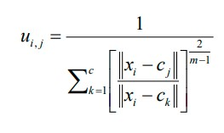

3) Bulanık mantık tabanlı eşikleme:
Bulanık kümeleme bir yumuşak kümeleme tekniğidir.
Bu kümeleme yöntemi, nesnelerin kümelere olan aitliğini ifade etmek için bir derece kavramı kullanır.

Slide 7
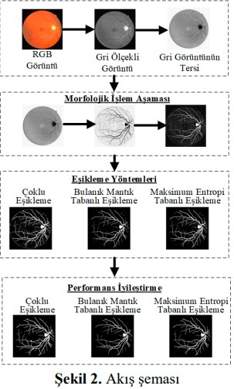

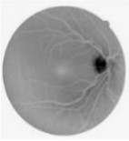
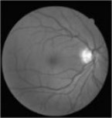
3)Kullanılan yöntem
Veri setinde bulunan görüntüler RGB renk uzayından gri ölçekli görüntülere dönüştürülür. Gri ölçekli görüntülerin tersi üzerinde önerilen sistem uygulanır.
RGB görüntü Gri-Ölçekli görüntü Gri-Ölçekli görüntünün tersi

Slide 8
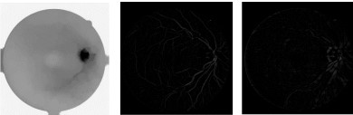
3.1) Morfolojik işlemler
ilk önce morfolojik açma işlemi uygulanır. Bu işleminde yapılış biçimi şöyledir; Yarıçapı 21 olan
bir disk oluşturulur daha sonra bu disk gri ölçekli görüntünün tersine uygulanır.
Daha sonra uzunluğu 21 olan bir çizgisel yapı elemanı oluşturulur. Bu yapı elemanı görüntünün tersine uygulanır böylelikle üst-şapka ve alt-şapka yapılmış olur.
Yukarıda Anlatılan İşlem Basamaklarının Görseli NOT: Yukarıdaki işlem gerçekleştirilirken çizgisel bir yapılandırma elamanı fundus içerisinde tutulamadığında bir damarı veya damarın bir kısmını yok edebilir. Bir çizgisel yapılandırma elemanı belirlemiştir. Bu yapısal elemanı 22.5°’lik açılarla döndermiş ve en büyük çapa sahip damarı çıkarmak için bir toplam üst şapka dönüşümü kullanmıştır.

Slide 9
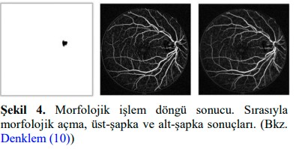
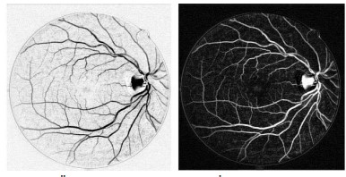
Morfolojik açma işleminin üzerine üst-şapka sonucu eklenerek elde edilen sonuç alt-şapka sonucundan çıkarılır.
Uzunluğu 21 piksel olan ve 22.5°’lik açılarla dönerek her açı için oluşturulan toplam morfolojik açma işlemi toplam üst şapka dönüşümüne eklenmiş ve elde edilen sonuç toplam alt şapka dönüşümünden çıkarılmıştır. Sonucunda ilgili görsel elde edilmiştir.

Slide 10
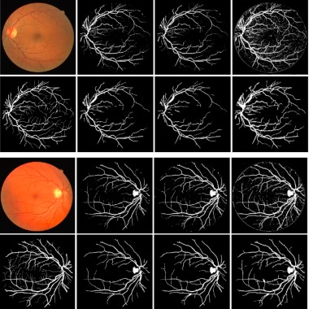
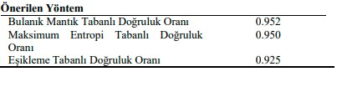

4)Bulgular ve tartışma
Doğruluk Oranı ölçüsü kullanılmıştır. Bu
denkleme göre yöntemlerin doğruluk
oranları aşağıdadır.
Bulanık Mantık
Tabanlı Eşikleme
Maksimum Entropi
Tabanlı Eşikleme
Çoklu Eşikleme
yöntem
orijinal görüntüler

Slide 11
Sonuç
Eşikleme yöntemleri, doğası ne olursa olsun tüm veriler üzerinde kullanılabilir. Ancak, farklı eşikleme yöntemlerinin aynı iyileştirilmiş görüntü üzerinde farklı sonuçlar verdiği gözlemlenmiştir.
Bulanık Mantık Tabanlı Eşikleme yönteminin ortalama doğruluk oranı 0.952 olarak hesaplanmış ve diğer iki eşikleme yönteminden daha yüksek bir değere sahip olmuştur.

Slide 12
GÖRÜNTÜ İŞLEME TEKNİKLERİ VE KÜMELEME YÖNTEMLERİ KULLANILARAK FINDIK MEYVESİNİN TESPİT VE SINIFLANDIRILMASI

Slide 13
1. GİRİŞ
Görüntü işleme çeşitli meyveleri sınıflandırmakta ve özelliklerini belirlemektedir.
Bu özelliklerin belirlenmesinde sayısal görüntü analizi, sınıflama, kümeleme gibi yöntemler kullanılarak, araştırılan nesnelerin boyut, cins veya kalite bakımından sınıflandırılması gerçekleştirilmektedir.

Slide 14
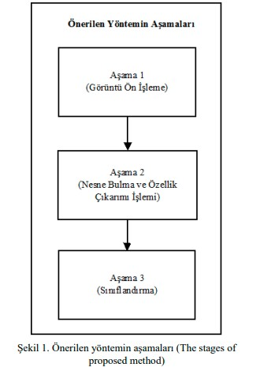
2. ÖNERİLEN YÖNTEM
Ortamda bulunan aynı nesnelerin tespit edilerek, sınıflandırılmasına yönelik yapılan çalışmada üç aşamalı bir yöntem önerilmektedir.

Slide 15
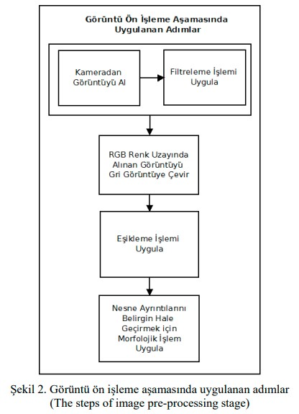
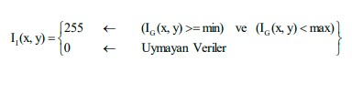
2.1. Görüntü ön işleme aşaması
Görüntü ön işleme aşamasında, kameradan alınan görüntü üzerinde sırasıyla filtreleme, resmin grileştirilmesi ve ikili resme çevrilmesi işlemleri uygulanmaktadır.
Bu sayede ilgilendiğimiz nesneler daha da belirginleşmektedir.
Filtre uygulama adımında, görüntü üzerinde yer alan tuz biber gürültülerinin giderilmesi ve resimde yer alan gereksiz ayrıntıların azaltılması sağlanmaktadır.
Filtreleme işleminden sonra renkli görüntünün, grileştirilmesi adımı gerçekleştirilmektedir.
Gri olarak elde edilen görüntü üzerinde, eşikleme işlemi uygulanarak sadece ilgili nesnelere ait yer alan bölümler kullanılmaktadır.

Slide 16
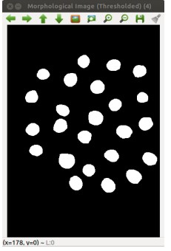
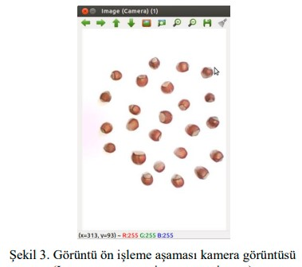
2.1. Görüntü ön işleme aşaması
Eşikleme işleminden sonra siyah ve beyaz renkleri içeren görüntü oluşturulmaktadır. Görüntü içerisinde, siyah bölgelerde istenmeyen beyaz noktalar, beyaz bölgelerde istenmeyen siyah noktalar bulunmaktadır.
Bu sorunu çözmek için ikili görüntü üzerinde, aşındırma (erosion) ve genişleme (dilation) morfolojik işlemleri uygulanmaktadır.

Slide 17
2.2. Nesne bulma ve özellik çıkarımı işlemi aşaması
İkili görüntü üzerinde nesnelerin bulunması ve her bir nesneye ait özelliklerin çıkarımı işlemleri gerçekleştirilmektedir.
Nesnelerin görüntü düzleminde kaplamış olduğu alan, nesne boyları ve nesne merkezine ait koordinatlar özellik çıkarım vektörlerinde bulunmaktadır.
Görüntü ön işleme sonunda elde edilen ikili resimde her bir nesneye ait dış hatlar, Suzuki ve Abe tarafından 1985 yılında geliştirilmiş olan algoritma kullanılarak bulunmuştur

Slide 18
2.3. Sınıflandırma işlemi aşamasına ait adımlar
Kümeleme, fiziksel veya soyut nesneleri benzer nesne sınıfları içerisinde gruplama sürecidir.
Önerilen çalışmada ortamda bulunan nesneler, alan, çap, yarıçap, genişlik, yükseklik vb. özellikleri kullanılarak sınıflandırılmaktadır.
Yapılan çalışmada, görüntü işleme teknikleri kullanılarak bulunan nesnelerin sınıflandırma işleminde iki farklı kümeleme yöntemi önerilmektedir.
2.3.1. Ortalama tabanlı sınıflandırma
Yöntemde ortamda bulunan nesneler kendi aralarında otomatik olarak 3 sınıfa ayrıştırılmaktadır.
ilgili nesnenin alanı ile her bir küme merkezi arasındaki mesafe hesaplanmaktadır.
Nesneler kendilerine en yakın noktada bulunan küme merkezlerine yerleştirilerek sınıflandırılmaktadır.

Slide 19
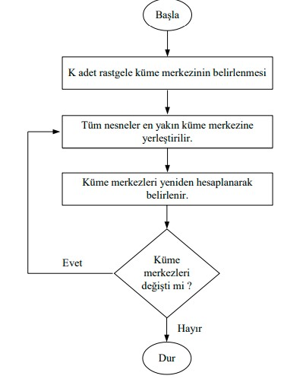
2.3.2. K-means kümeleme yöntemi
K-means algoritması, N adet veri nesnesinin K adet kümeye bölünmesidir.
Temel amacı bölümleme sonucunda elde edilen küme içindeki verilerin benzerliklerinin maksimum, kümeler arasındaki benzerliklerin ise minimum olmasıdır.

Slide 20
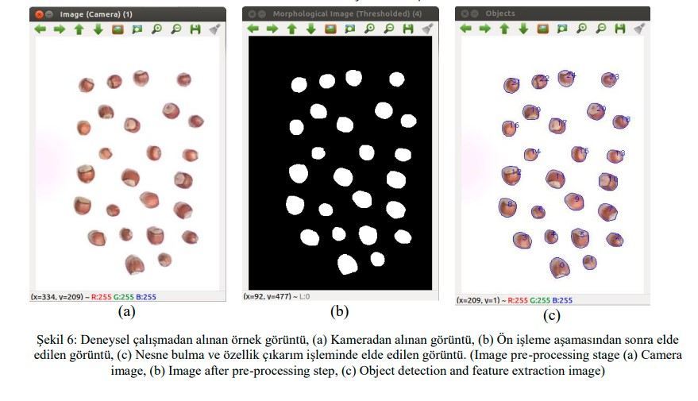
3. DENEYSEL ÇALIŞMA
Örnek çalışmada ortamda bulunan 25 adet fındık önerilen yöntem kullanılarak %100 başarım oranı ile tespit edilmektedir.
Ayrıca, çalışmanın yöntem kısmında sunulan kümeleme metotlarına göre fındıklar ayrıştırılmaktadır.

Slide 21
4. SONUÇLAR
Çalışma ortamında bulunan fındık meyveleri gerçek zamanlı olarak %100 başarımla tespit edilmektedir.
Ortalama tabanlı ve K-means kümeleme yöntemleri kullanılarak fındık meyvelerinin küçük, orta ve büyük olarak sınıflandırılması gerçekleştirilmektedir.
Yapılan deneysel çalışmalarda, gerçeklenen iki algoritma ile sınıflandırmanın %90 ile %100 oranlarında benzerlik gösterdiği tespit edilmektedir.

